Slide 1
Введение в изучение курса

Slide 2
Помощник в изучении курса обществознания

Slide 3
Сколько глав включает курс обществознания в 7 классе?
Какие темы составляют содержание главы «Регулирование поведения людей в обществе»?
Как вы думаете , зачем следует регулировать поведение люде в обществе?
Какие вопросы рассматриваются в главе «Человек в экономических отношениях»?
Зачем современному человеку нужно знать то, о чем говорится в главе 2?
Как называется глава 3 учебника?
Как вы думаете, почему об охране природы нужно вести речь именно на уроках обществознания?

Slide 4
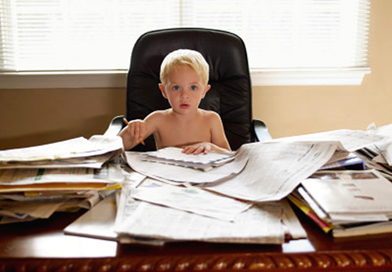
Дееспособность – способность своими действиями реализовывать права и исполнять обязанности перед другими людьми и обществом в целом.
Такая способность у человека проявляется постепенно по мере взросления, развития сознания и чувства ответственности.

Slide 5
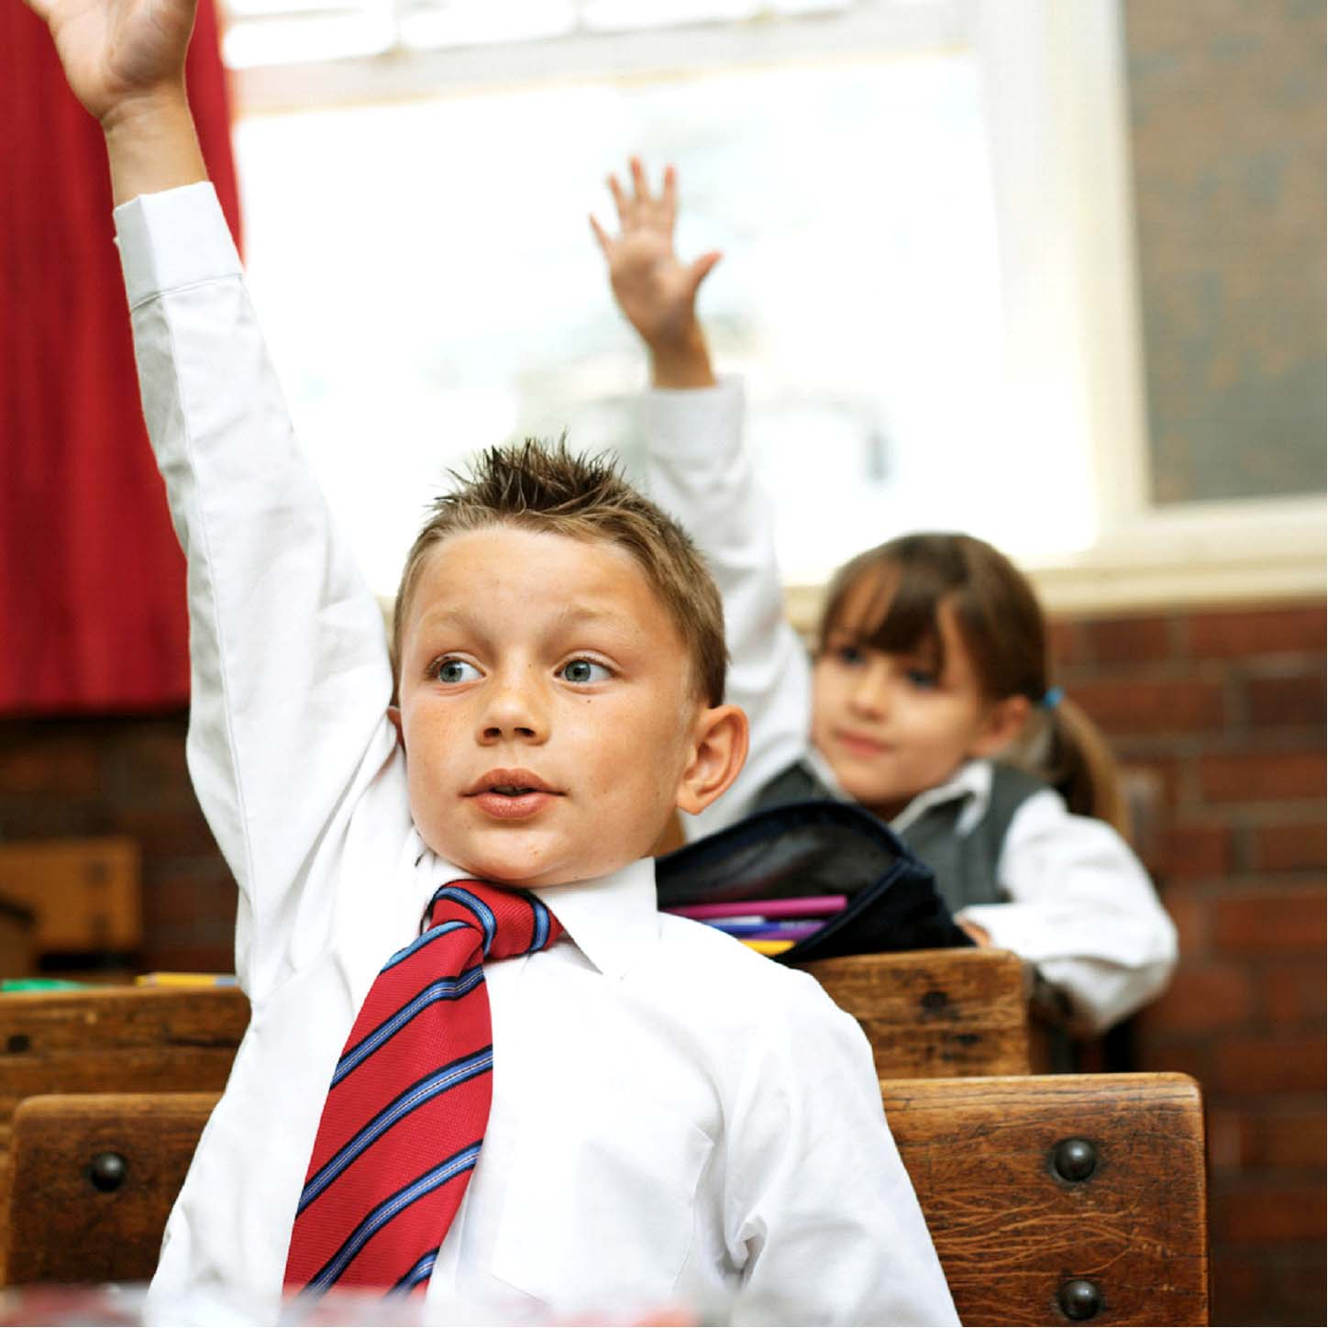
С 6 лет
Право на образование
Обязанность получить основное общее образование (ст. 43 Конституции РФ)
Право совершения мелких бытовых сделок (ст. 28 ГК РФ)
С 8 лет
- Право быть членом и участником детского общественного объединения (ст. 19 Закона «Об общественных организациях»

Slide 6
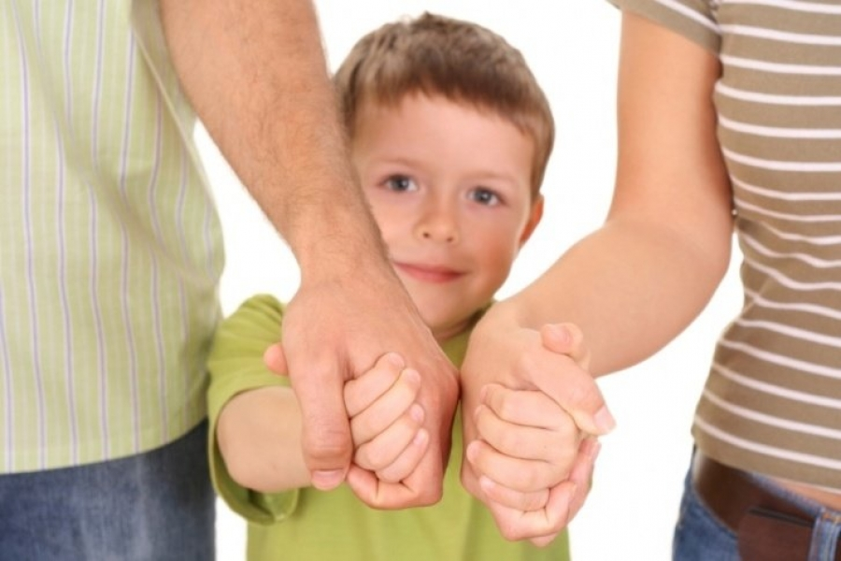
С 10 лет
- Право давать согласие на изменение своего имени и фамилии, на восстановление родителя в родительских правах, на усыновление или передачу в приемную семью

Slide 7
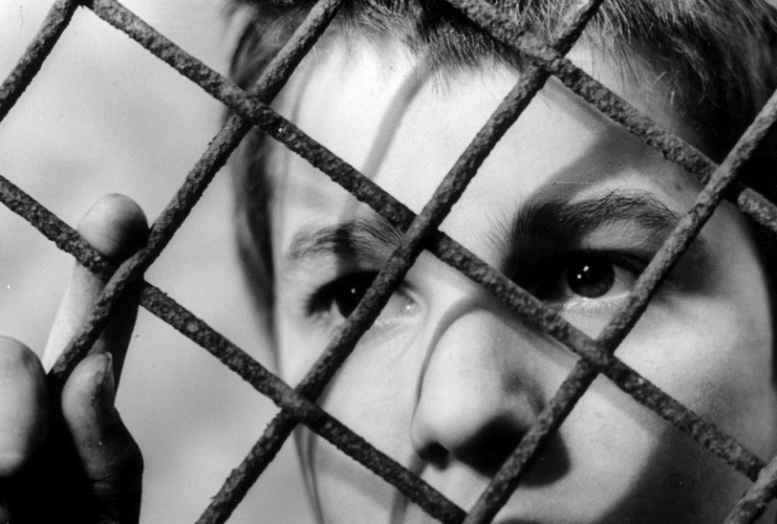
С 11 лет
- Ответственность в виде помещения в специальное воспитательное учреждение для детей и подростков ( спецшкола, специнтернат, и т.) с девиантным (общественно опасным) поведением (ст. 50 Закона РФ «Об образовании»).

Slide 8
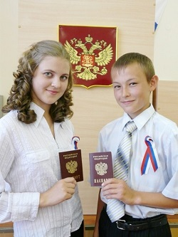
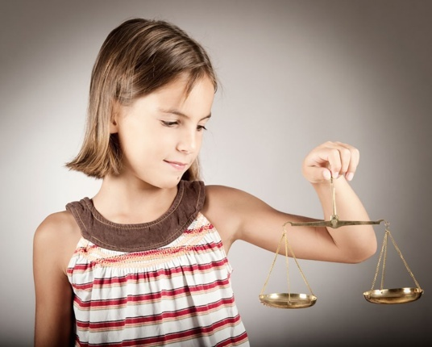
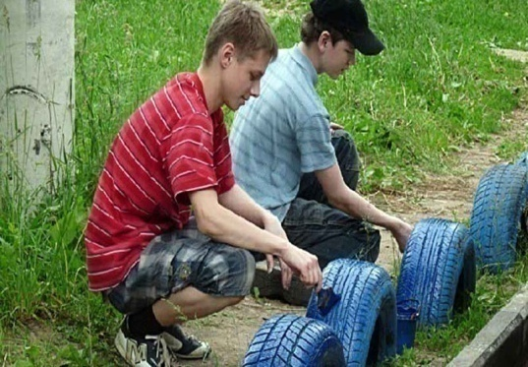
С 14 лет
- Право давать согласие на изменение своего гражданства ( ст. 9 Закона «О гражданстве РФ»)
Право отмены усыновления ( ст. 142 СК РФ)
Право требовать установления отцовства в отношении своего ребенка в судебном порядке ( ст. 62 СК РФ)
Право без согласия родителей распоряжаться заработком (стипендией ) и иными доходами.
Право без согласия родителей осуществлять права автора результата своей интеллектуальной деятельности
Право самостоятельно совершать некоторые сделки за при чиненный вред ( ст. 1074 ГК РФ )
Право самостоятельно обращаться в суд для защиты своих интересов ( ст. 56 СК РФ)
Право быть принятым на работу в свободное от учебы время для выполнения легкого труда ( ст. 63 ТК РФ)

Slide 9
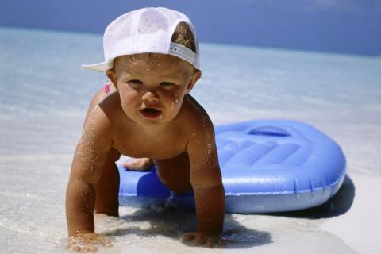
Продолжение…
Право работать не более 24 часов в неделю (ст. 92 ТК РФ)
Право на поощрение за труд ( ст. 191 ТК РФ)
Право на ежегодный оплачиваемый отпуск продолжительностью 31 календарный день в удобное время для ребенка ( ст. 267 ТК РФ)
Право на объединение в профсоюзы

Slide 10
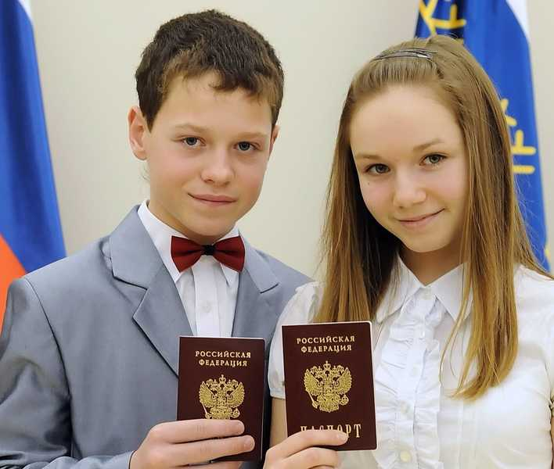
Обязанности :
Обязанность работать добросовестно, соблюдать трудовую дисциплину (ст. 21 ТК РФ)
Дисциплинарная ответственность за нарушение трудовой дисциплины ( ст.192 ТК РФ)
Материальная ответственность работника ( ст. 242 ТК РФ )
Обязанность иметь паспорт ( Постановление Правительства РФ «Об утверждении положения о паспорте гражданина РФ»)
Уголовная ответственность за преступления, предусмотренные ст. 20 УК РФ

Slide 11
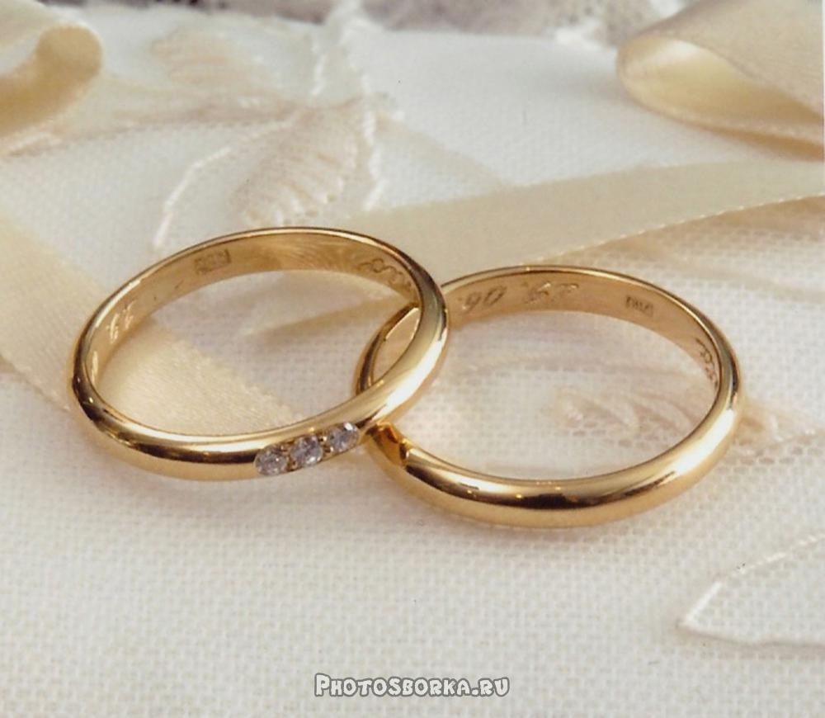
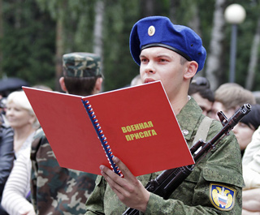
С 15 лет
Право соглашаться или не соглашаться на медицинское вмешательство ( ст. 24 Основ законодательства РФ об охране здоровья граждан)
Право быть принятым на работу в случаях получения основного общего образования либо оставления его в соответствии с законодательством ( ст. 63 ТК РФ)
С 16 лет
Право вступить в брак при наличии уважительной причины с разрешения органа местного самоуправления( ст. 13 СК РФ)
Право самостоятельно осуществлять родительские права (ст. 62 СК РФ)
Право работать не более 36 часов в неделю ( ст. 92 ТК РФ)
Обязанность юношей пройти подготовку по основам военной службы ( ст. 13 Закона РФ О воинской обязанности и военной службе»)
Административная ответственность ( ст. 2 КоАП РФ)
С 17 лет
- Обязанность юношей встать на воинский учет

Slide 12
В 7 классе нам предстоит научиться:
Понимать и характеризовать основные способы регуляции деятельности людей в обществе
Различать основные права и обязанности граждан РФ, права ребенка
Объяснять связь закона и справедливости, их значение для обеспечения правопорядка в обществе
Раскрывать значение различных видов дисциплины для функционирования общества
Разбиваться в назначении и основных полномочиях правоохранительных органов; понимать меру и степень ответственности несовершеннолетних за нарушение закона
Характеризовать основы поведения современного человека в сфере общества
Активно содействовать развитию деятельности по охране и защите природы

Slide 13
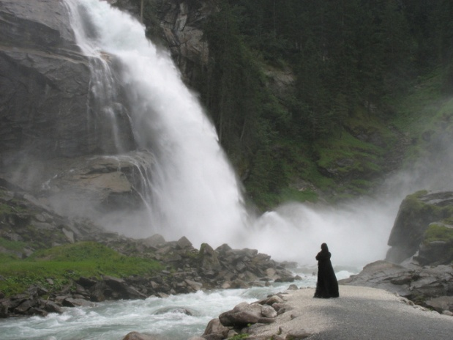
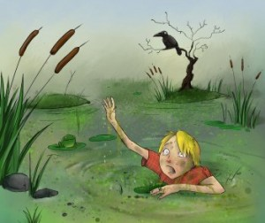
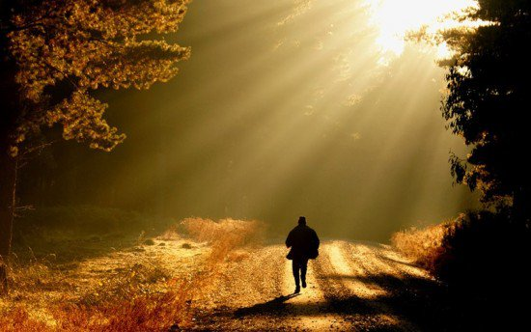
Путник, идущий вдоль реки, услышал отчаянные детские крики. Подбежав к берегу, он увидел в реке тонущих детей и бросился их спасать. Заметив проходящего человека, он позвал его на помощь. Тот стал помогать тем, кто еще держался на плаву. Увидев третьего путника, они позвали его на помощь, но он не обращая внимания на призывы ускорил шаги. «Разве тебе безразлична судьба детей?» — спросили спасатели. Третий путник им ответил: «Я вижу, что вы вдвоем пока справляетесь. Я добегу до поворота, узнаю, почему дети попадают в реку, и постараюсь это предотвратить».

Slide 14
Домашнее задание :
Вопросы рубрики «Вспомним» к параграфу 1.

